Slide 1
Elsertifikatmarkedet og nye fornybarmål – Innspill fra DNB
Presentasjon hos NVE
Oslo
27. mai 2016
Øyvind Rustad
DNB Energi
+ 47 95734801
oyvind.rustad@dnb.no
Karl Magnus Maribu
Risk Advisory
DNB Markets
+ 47 24169157
karl.magnus.maribu@dnb.no

Slide 2
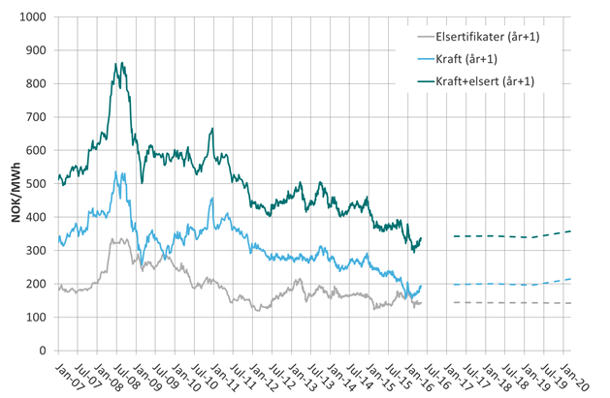
Betydelig lavere inntekter til fornybarprosjekter etter fall i både kraft og elsertifikatpriser
45% lavere inntekter enn forventet

Slide 3
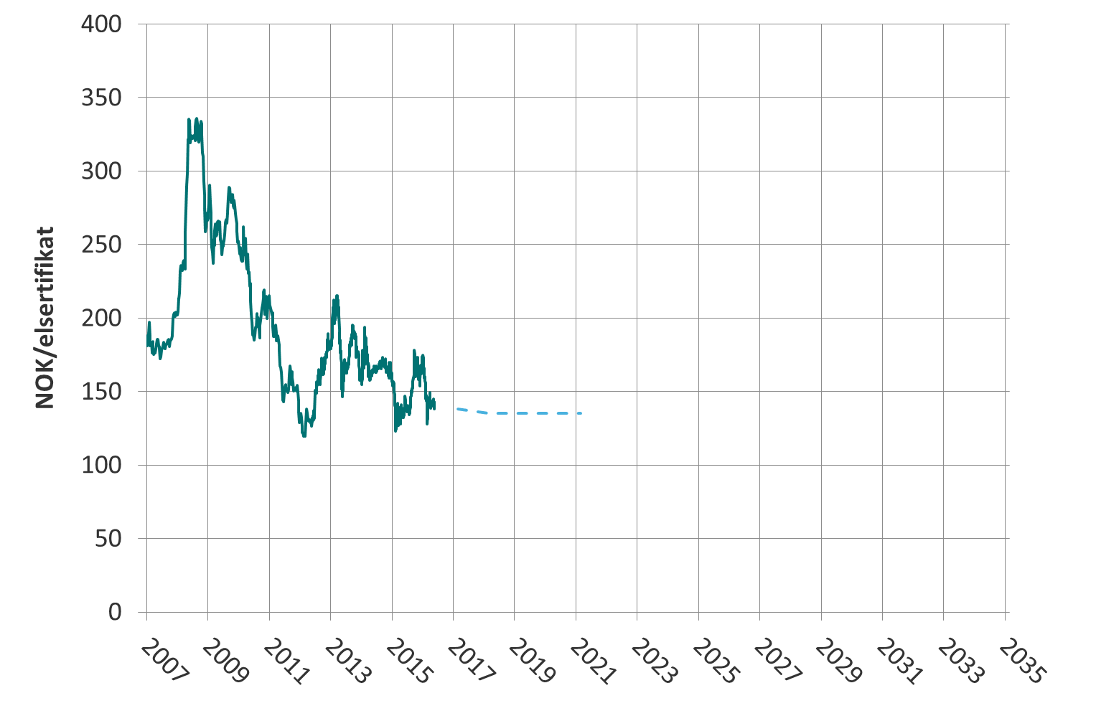
Prisdannelse mot fornybarmål i 2020 mens investering i nye prosjekter må forsvare lønnsomhet til 2032/2040
Fornybarmål 2020
Inntekter til nytt prosjekt: 2018-2032
For mange prosjekter kan gi svært lave priser
Ingen mekanismer for å støtte markedet ved overinvestering

Slide 4
Betydelig usikkerhet i fremtidige elsertifikatinntekter
Mangel på langsiktig fornybarpolitikk og usikkerhet om langsiktige fornybarmål
Ingen mekanismer eller politiske signaler om støtte til elsertifikatsystemet ved priskollaps
Signaler om at markedet skal bestemme prising
Nye prosjekter bygges til lavere priser etter teknologisk utvikling hvilket gjør at tidlige prosjekter ikke oppnår nødvendig inntjening til på betjene gjeld og kostnader
Ingen naturlig prisstøtte fra økt etterspørsel etter elsertifikater i lavprisscenario
Lite grunnlag til å danne meningsfylte scenarier for elsertifikatpriser utover 2-5 år frem
DNB vurderer derfor elsertifikatmarkedet som for usikkert til at det er mulig å belåne usikrede inntekter fra salg av elsertifikater
Mange fornybarinvestorer gir lav verdi til langsiktige elsertinntekter grunnet høy usikkerhet
Lite likviditet forwardmarked uten aktører med langsiktige kjøpsbehov gjør det krevende å sikre inntekter mer enn 3-5 år frem

Slide 5
Konsekvenser og forslag til tiltak
Elsertifikatmarkedet har bidratt til fornybarinvesteringer i Norge og Sverige til svært lave kostnader for konsumentene sammenlignet med andre Europeiske land
Men fornybarprosjekter har nå økonomiske utfordringer etter fall i kraft og elsertpriser
Kollapser elsertprisene vil mange fornybarinvestorer få store finansielle problemer, tape egenkapitalen og måtte selge prosjektene
Støttesystemet oppfordrer aktører til å ta høy finansiell risiko
En kollaps i elsertprisene vil kunne svekke tilliten til potensielt fremtidige støttesystemer i forbindelse med nye fornybarmål
For å sikre en minimumsinntekt fra elsertifikater har DNB foreslått at myndighetene innfører et prisgulv for elsertifikater
For nye fornybarmål mener DNB et auksjonsbasert støttesystem er å foretrekke
Auksjonsbasert system gir lave kostnader, forutsigbarhet for investorer og enkel målstyring for myndighetene
Dersom Norge ikke etablerer nytt fornybarmål for 2030 bør Norge vurdere en løsning med Sverige hvor Norske prosjekter trekkes ut og gis faste inntekter for resterende tildeling - hvorfor bruke mye tid og ressurser på et marked uten norske fornybarmål i 15 år?

Slide 6
NVE ber om synspunkter på elsertifikatmarkedet dersom Sverige og ikke Norge setter et fornybarmål i 2030
NVE (og STEM) skal analysere hvordan en situasjon kan håndteres der kun én part vedtar nye mål etter 2020. NVE (og STEM) skal foreslå hvilke mulige forandringer, med fordeler og ulemper, som kan gjøres i en slik situasjon med hensyn til partenes forpliktelser innenfor rammen av det felles elsertifikatmarkedet. Det skal også tas hensyn til en eventuell innføring av et tidspunkt i Sverige for når anlegg må være idriftsatt for å kunne godkjennes for tildeling av elsertifikater.
Dere bes også eventuelt legge frem hvilke eventuelle forandringer av dagens system en utvidelse krever for at elsertifikatsystemet skal fungere som et støttesystem også etter 2020.
For å begrense diskusjonen bes dere i hovedsak diskutere dette innfor følgende rammer for utvidelse:
1. En utvidelse av dagens system, hvor Sverige setter et nytt mål og samtidig flytter avslutningsdato i tid. Tildelingsperiode på 15 år beholdes som i dag.
2. Det settes et nytt mål i 2030 i Sverige med avslutning i 2035 som i dag. Tildelingsperioden er avtagende (tidligere foreslått av blant andre Svensk Vindenergi).

Slide 7
Utvidet fornybarmål i 2030 (i Sverige) er positivt for prisene men langsiktig usikkerhet vedvarer
Et nytt fornybarmål for 2030 er positivt for eksisterende og nye prosjekter fordi det gir elsertifikatsystemet en økt langsiktighet og fordi større etterspørsel mest sannsynlig vil støtte prisene over en noe lengre periode
Samtidig vil utfordringene i elsertsystemet med langsiktig prisusikkerhet vedvare
Størrelsen på det nye fornybarmålet og innfasingstakten i etterspørselskurven er avgjørende for å vurdere betydningen av nye mål
En sakte innfasing av etterspørsel etter 2021 vil gi begrenset støtte i markedet før etter 2020
Et solid langsiktig mål med tidlig innfasing av ny etterspørsel kan gi høyere priser med påfølgende økt investering i Sverige (og Norge) allerede de neste årene
I utgangspunktet vurdere vi en løsning med kortere tildelingsperiode (avkortet mot 2035) med mulige høyere priser som positiv for nye og eksisterende prosjekter da vi anser at den langsiktige tildelingen (15 år) uansett har lav verdi og høy risiko.
Krav om driftsettelse i Sverige innen 2021 fremstår unødvendig med et nytt mål i 2030?
Samtidig kan et foreløpig krav om en driftsstart en dato mellom 2021-30 være et av virkemidlene for å unngå å inkludere mange prosjekter som presser prisene etter målet er nådd

Slide 8
Sammendrag
Elsertifikatsystemet har etter vårt syn for stor langsiktig usikkerhet
Markedet bør ha mekanismer for å motvirke priskollaps, hindre overinvestering og beskytte tidlige investeringer
DNB har foreslått å innføre et prisgulv som en del av en ny løsning
Nye langsiktige mål i Sverige er positivt for eksisterende prosjekter i Norge og Sverige, men markedet vil fortsatt ha for stor sannsynlighet for priskollaps i fremtiden
For nye prosjekter vil det være fordelaktig med et system med større grad av forutsigbarhet som et auksjonsbasert system
Dersom Norge ikke ønsker å bygge mer fornybar mot 2030 bør Norge vurdere å bryte ut av elsertmarkedet og gi prosjekter fast kompensasjon

Slide 9
Disclaimer
IMPORTANT/DISCLAIMER
This note (the “Note”) must be seen as marketing material and not as an investment recommendation within the meaning of the Norwegian Securities Trading Act of 2007 paragraph 3-10 and the Norwegian Securities Trading Regulation 2007/06/29 no. 876. The Note has been prepared by DNB Markets, a division of DNB Bank ASA, a Norwegian bank organized under the laws of the Kingdom of Norway (the “Bank”), for information purposes only. The Note shall not be used for any unlawful or unauthorized purposes. The Bank, its affiliates, and any third-party providers, as well as their directors, officers, shareholders, employees or agents (individually, each a “DNB Party”; collectively, “DNB Parties”) do not guarantee the accuracy, completeness, timeliness or availability of the Note. DNB Parties are not responsible for any errors or omissions, regardless of the cause, nor for the results obtained from the use of the Note, nor for the security or maintenance of any data input by the user. The Note is provided on an “as is” basis. DNB PARTIES DISCLAIM ANY AND ALL EXPRESS OR IMPLIED WARRANTIES, INCLUDING, BUT NOT LIMITED TO, ANY WARRANTIES OF MERCHANTABILITY OR FITNESS FOR A PARTICULAR PURPOSE OR USE, FREEDOM FROM BUGS, SOFTWARE ERRORS OR DEFECTS, THAT THE NOTE’S FUNCTIONING WILL BE UNINTERRUPTED OR THAT THE NOTE WILL OPERATE WITH ANY SOFTWARE OR HARDWARE CONFIGURATION. In no event shall DNB Parties be liable to any party for any direct, indirect, incidental, exemplary, compensatory, punitive, special or consequential damages, costs, expenses, legal fees, or losses (including, without limitation, lost income or lost profits and opportunity costs) in connection with any use of the Note, even if advised of the possibility of such damages. Any opinions expressed herein reflect the Bank’s judgment at the time the Note was prepared and DNB Parties assume no obligation to update the Note in any form or format. The Note should not be relied on and is not a substitute for the skill, judgment and experience of the user, its management, employees, advisors and/or clients when making investment and other business decisions. No DNB Party is acting as fiduciary or investment advisor in connection with the dissemination of the Note. While the Note is based on information obtained from public sources that the Bank believes to be reliable, no DNB Party has performed an audit of, nor accepts any duty of due diligence or independent verification of, any information it receives. Confidentiality rules and internal rules restrict the exchange of information between different parts of the Bank and this may prevent employees of DNB Markets who are preparing the Note from utilizing or being aware of information available in DNB Markets/the Bank which may be relevant to the recipients of the Note.
The Note is not an offer to buy or sell any security or other financial instrument or to participate in any investment strategy. Distribution of material like the Note is in certain jurisdictions restricted by law. Persons in possession of the Note should seek further guidance regarding such restrictions before distributing the Note.
The Note is for clients only, and not for publication, and has been prepared for information purposes only by DNB Markets - a division of DNB Bank ASA registered in Norway with registration number NO 984 851 006 (the Register of Business Enterprises) under supervision of the Financial Supervisory Authority of Norway (Finanstilsynet), Monetary Authority of Singapore, the Chilean Superintendent of Banks, and on a limited basis by the Financial Services Authority of UK. Information about DNB Markets can be found at dnb.no.
Additional information for clients in Singapore
The Note has been distributed by the Singapore branch of DNB Bank ASA. It is intended for general circulation and does not take into account the specific investment objectives, financial situation or particular needs of any particular person. You should seek advice from a financial adviser regarding the suitability of any product referred to in the Note, taking into account your specific financial objectives, financial situation or particular needs before making a commitment to purchase any such product.
Recipients of the Note should note that, by virtue of their status as “accredited investors” or “expert investors”, the Singapore branch of DNB Bank ASA will be exempt from complying with certain compliance requirements under the Financial Advisers Act, Chapter 110 of Singapore (the “FAA”), the Financial Advisers Regulations and associated regulations there under. In particular, it will be exempt from: - Section 27 of the FAA (which requires that there must be a reasonable basis for recommendations when making recommendations on investments).
Please contact the Singapore branch of DNB Bank ASA at +65 6212 0753 in respect of any matters arising from, or in connection with, the Note.
We, the DNB group, our associates, officers and/or employees may have interests in any products referred to in the Note by acting in various roles including as distributor, holder of principal positions, adviser or lender. We, the DNB group, our associates, officers and/or employees may receive fees, brokerage or commissions for acting in those capacities. In addition, we, the DNB group, our associates, officers and/or employees may buy or sell products as principal or agent and may effect transactions which are not consistent with the information set out in the Note.
Additional Information, including for Recipients in the In the United States:
This note (the Note) is a “market letter”, as the term is defined in NASD Rule 2211, and, thus, does not constitute a “research report” within the meaning of U.S. securities laws and regulations, including, without limitation, SEC Rule 15a-6, NASD Rule 2711 and Regulation AC.

